Slide 1
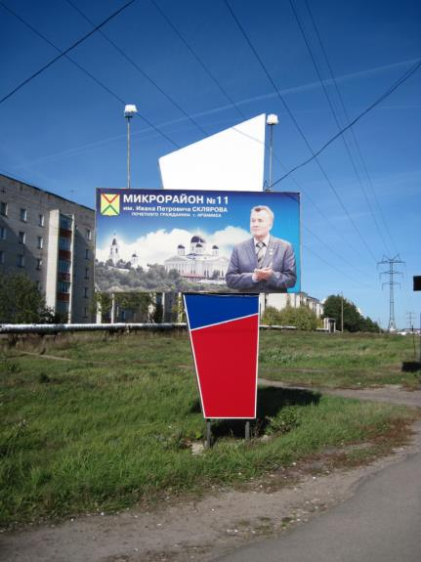
«Мой родной
микрорайон»
Выполнили:
Ширенкова А.А. – старший воспитатель высшей кв. категории
Тупицина С.В. – воспитатель
высшей кв. категории
Мякишева А.А. – воспитатель
высшей кв. категории
МБДОУ «Детский сад №52» г.Арзамас
Notes:
«Мой родной микрорайон»

Slide 2
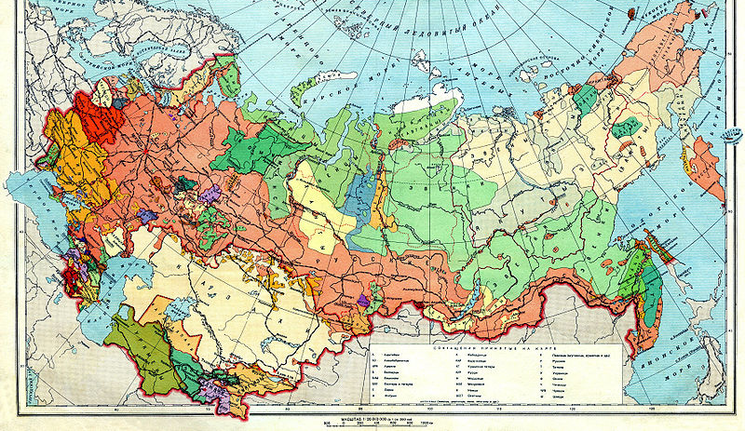
Notes:
Российский край, как ты велик
С границы до границы!
И скорый поезд напрямик
В неделю не домчится.
Российский край, моя земля,
Родимые просторы!
У нас и реки, и поля,
Моря, леса и горы!

Slide 3
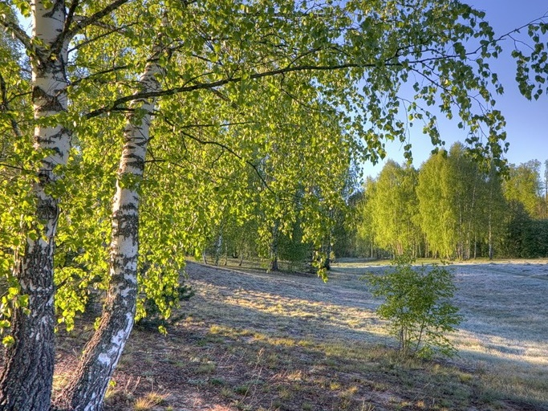
Notes:
У каждого листочка,
У каждого куста
Есть главное на свете –
Есть Родина своя.

Slide 4
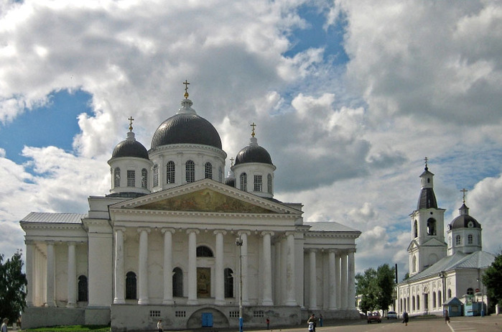
Notes:
А там, где мы родились,
Где радостно живём,
Края свои родные
Мы Родиной зовём.

Slide 5
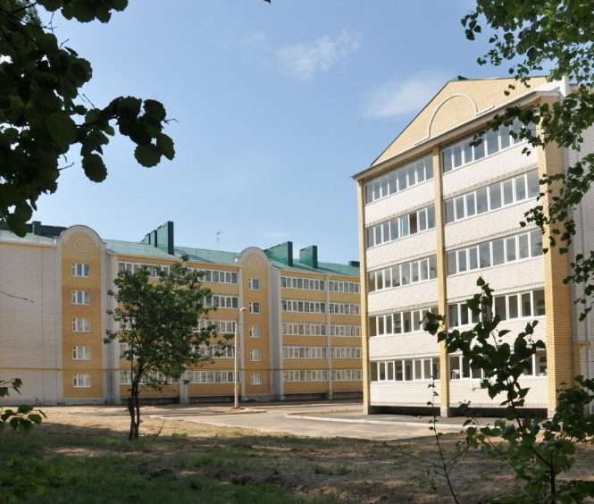
Notes:
Уголочек города над рекою Тешей,
Тихая окраина со своей историей.

Slide 6
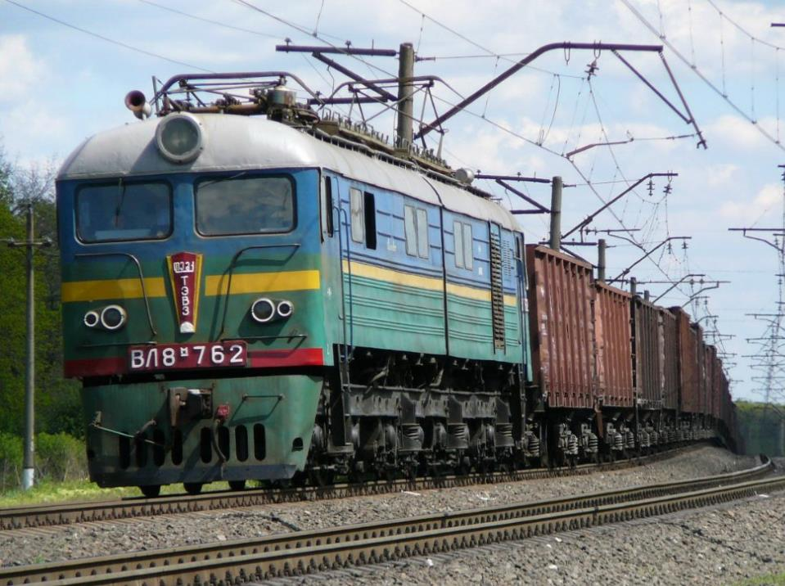
Notes:
Когда к нам пришла беда,
Вмиг примчались поезда,
С кирпичом вагоны едут
И с цементом сразу следом.
Лес везут грузовики,
Инструменты и станки.
Малый груз или большой –
Помогают всей страной.

Slide 7
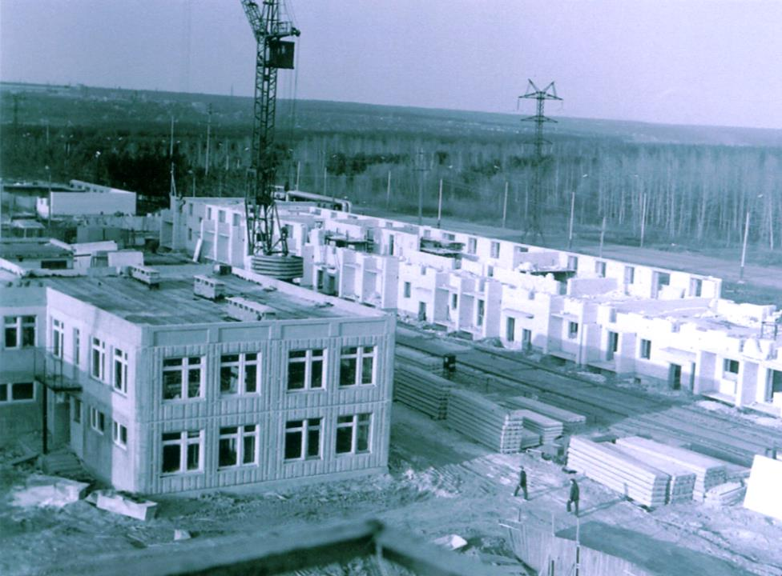
Notes:
В чистом поле механизмы
Застучали бойко –
Где синели васильки
Зашумела стройка.
Экскаватор котлованы
Быстро роет сам ковшом,
И большим подъёмным краном
Ставят плиты там потом.
И укладчик на щебёнку
Как утюг асфальт кладёт.
Сразу по дороге новой
Грузовик стекло везёт.
День и ночь кипит работа,
И строители не спят –
Поскорей для арзамасцев
Завершить дома хотят.

Slide 8
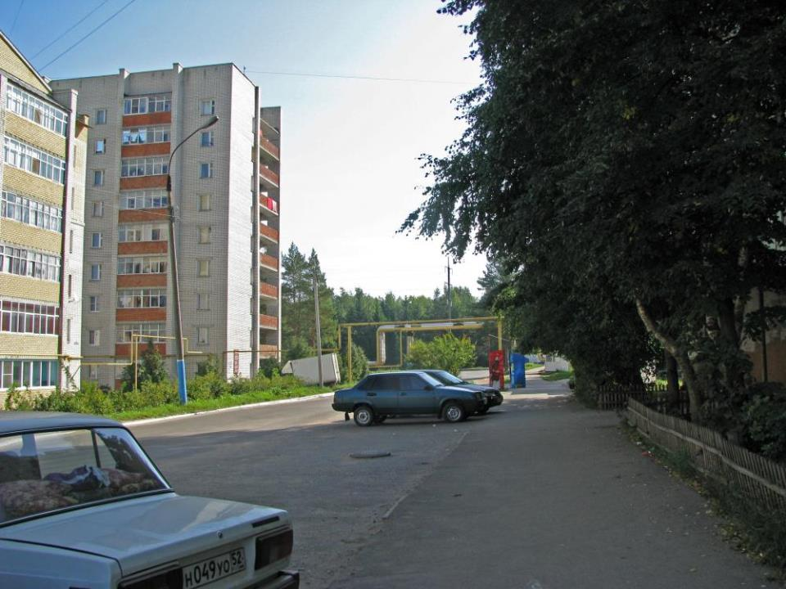
Notes:
И примерно за полгода
С помощью всего народа,
Дружбой крепкою рождён,
Вырос наш микрорайон.

Slide 9
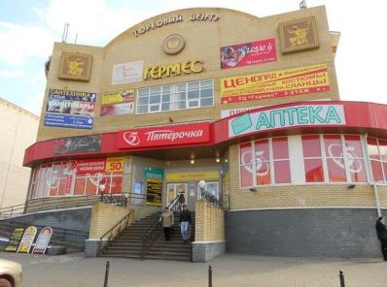
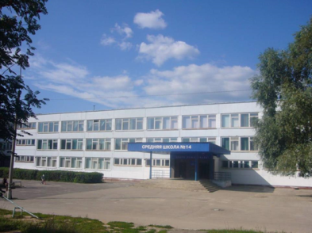
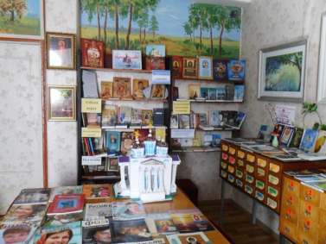
Notes:
Магазины и аптека, школа
И библиотека есть.

Slide 10
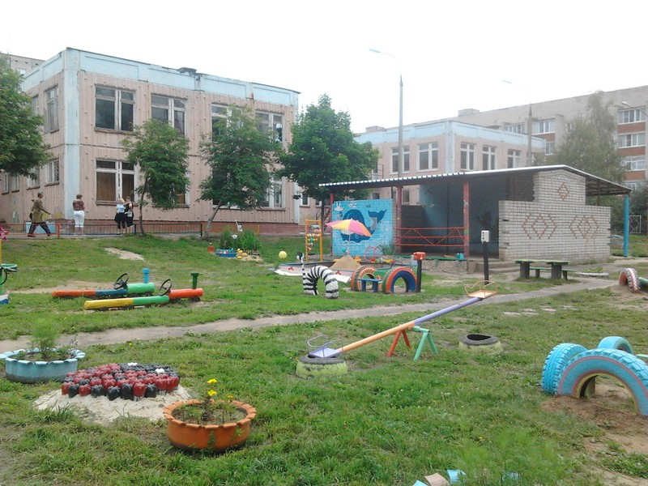
Notes:
Детский садик наш веселый

Slide 11
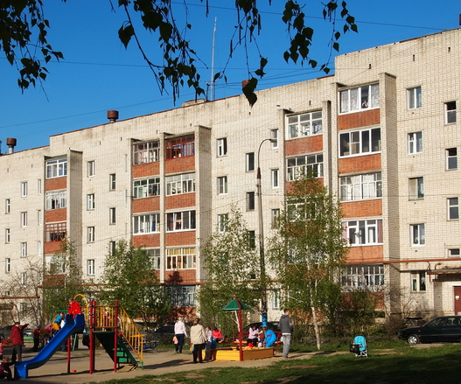
Notes:
И жилых домов не счесть.

Slide 12
Notes:
Наш микрорайон – маленькая точечка на нашей голубой планете. И от нас зависит, каким он будет.
Пусть кружит стая голубей
Над милой Родиной моей,
И песней белоснежных стай
Родимый прославляют край.
Ведь шар Земной сторонкой нашей
Как сказочным цветком украшен.
Должны все люди в мире жить,
Чтоб землю нашу сохранить!

